Slide 1


Slide 2




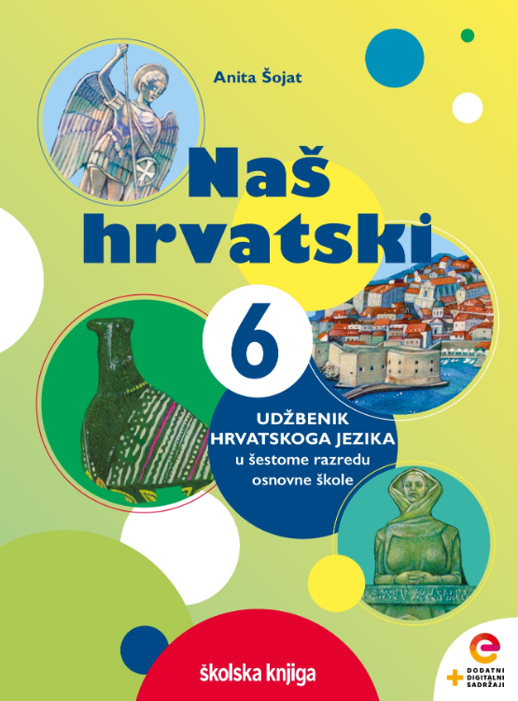




Prepričavanje s promjenom gledišta

Slide 3

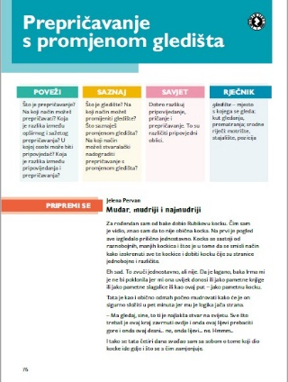
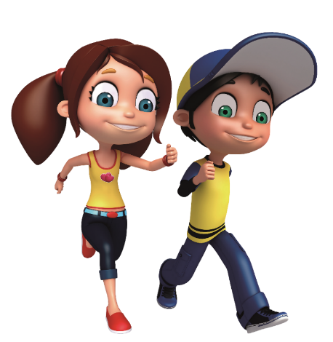

POVEŽI
Što je prepričavanje? Na koji način možeš prepričavati? U kojoj osobi može biti pripovjedač? Koja je razlika između pripovijedanja i prepričavanja?

Slide 4

- ulomci -
Za rođendan sam od bake dobio Rubikovu kocku. Čim sam je vidio, znao sam da to nije obična kocka.
- u 1. osobi pripovjedač
PRIPREMI SE
Tata je kao i obično odmah počeo mudrovati kako će je on sigurno složiti u pet minuta jer mu je logika jača strana.
Promotri ulomke priče iz udžbenika. U kojoj osobi pripovijeda pripovjedač? Koji likovi sudjeluju u priči o kocki?
- tata
I tako je djed započeo priču o povijesti Rubikove kocke,…
- djed
– Lijesio cam kočku! – rekao je braco i iz džepa izvukao Rubikovu kocku…
- braco

Slide 5
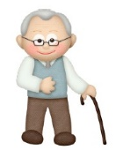
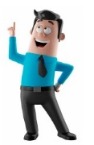
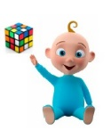
Pročitaj priču u cijelosti. Kako bi priča započela kad bi ju pričali djed, tata ili mlađi brat?
Zauzimanjem gledišta nekog drugog lika u priči saznajemo njegovo viđenje priče.
Moja supruga Irma darovala je našem unuku Rubikovu kocku…
NAUČI
PREPRIČAVANJE S PROMJENOM GLEDIŠTA
Moj sin dobio je od moje majke Rubikovu kocku...
Prepričavanje u kojemu pripovjedačevo gledište zamjenjujemo nekim drugim gledištem.
Moj vejiki baco dobio je od bake kočku…

Slide 6

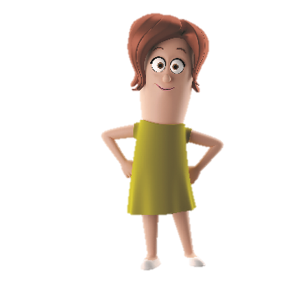


Kad mijenjaš gledište, priču možeš nadograđivati novim pojedinostima. Kojim pojedinostima stvaraš novu priču?
NAUČI
Prepričaj priču s gledišta djeda tako da priču ispričaš na tri
različita načina:
STVARALAČKO PREPRIČAVANJE
– smisli drugi razlog zbog kojega je djed odustao od slaganja kocke
Prepričavanje u kojemu
proširujemo osnovni sadržaj
novim pojedinostima uvodeći novi lik/likove,
novo mjesto radnje, drugo vrijeme radnje i sl.
– završi priču drukčije uvodeći lik dječakove majke
– opiši kako se tata osjećao ona četiri dana dok je slagao kocku.

Slide 7
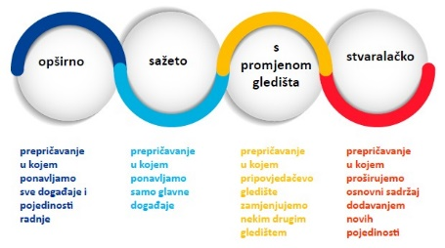
Ponovi sadržaje učenja 5. razreda o vrstama prepričavanja.
PONOVI
VRSTE PREPRIČAVANJA
opširno
sažeto
s promjenom gledišta
stvaralačko

Slide 8
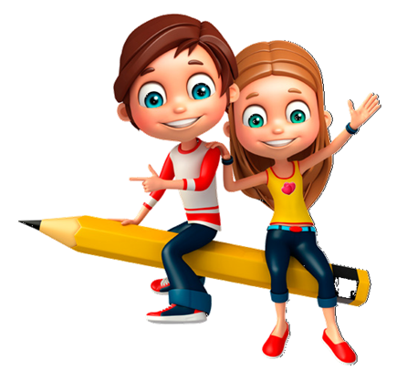
Pročitaj pažljivo savjete i nastoj ih se pridržavati.
Kad usmeno prepričavaš, izgovaraj cjelovite rečenice. Nemoj svaku rečenicu započinjati istom riječju.
Pazi da u govoru ne zamuckuješ i ne upotrebljavaš
poštapalice: ovaj, ono, čuj, znaš, onaj i sl.
Nastoj izražajno govoriti, uživi se u ono što govorom prenosiš onima koji te slušaju i tako ih uvuci u priču.
TOČNO PIŠI I GOVORI
SAVJETI ZA USPJEŠNO PREPRIČAVANJE

Slide 9
PREPRIČAVANJE S PROMJENOM GLEDIŠTA
UVJEŽBAVANJE
Prepričaj bajku, ali s gledišta nekog drugog lika koji se pojavljuje u originalnoj, početnoj bajci.
Prisjeti se svoje omiljene bajke koju si mnogo puta čitao/čitala ili slušao/slušala.
STVARALAČKO PREPRIČAVANJE
Prepričaj bajku tako da ju osuvremeniš, npr. Crvenkapici daj mobitel, Vuku GPS, Trnoružici napravi Facebook…

Slide 10






Promotri ilustraciju i poveži s prepričavanjem s promjenom gledišta.
Preuzmi nastavne listiće i provjeri svoje znanje.
PONOVI
Pogledaj animirani film i u 100 riječi objasni kako promjena pripovjedača utječe na priču o Crvenkapici.
Samovrednuj svoje znanje pomoću izlazne kartice.
Ispričajte priču s gledišta drugog lika, a prijatelji neka pogode originalnu priču.

